Slide 1
TIKÊTI
La Plateforme Intelligente de Billetterie pour le Transport Interurbain
De la vente au guichet jusqu'au contrôle à l'embarquement, pilotez chaque siège en temps réel.
Billetterie & Guichet
TIDS
Correspondances
Contrôle Mobile
Fidélisation
Présentation Commerciale & Marketing — 2026

Slide 2
LE CONSTAT
Un secteur qui perd des millions chaque jour
📝
Billetterie manuelle
🪑
Surréservation
📊
Zéro visibilité
Carnets papier, fraude, doublons, pertes financières non traçables
Conflits de sièges, altercations, retards, image de marque dégradée
Décisions de gestion à l'aveugle, pas de données en temps réel
🔄
Correspondances impossibles
📱
Pas de contrôle embarquement
❌
Aucune fidélisation
Passagers perdus entre deux lignes, aucun suivi
Fraude généralisée, passagers sans billet valide
Clients volatils, zéro rétention, revenus imprévisibles
⚠️ Une compagnie de 20 véhicules peut perdre 15 à 25% de son CA à cause de la fraude et du manque de traçabilité.

Slide 3
LA SOLUTION
TIKÊTI — Tout-en-un pour votre transport
De la vente au guichet jusqu'au contrôle à l'embarquement, en passant par les correspondances et la fidélisation.
🎫
🪑
📱
📊
VENTE
PLACEMENT
CONTRÔLE
PILOTAGE
Billetterie intelligente avec plan de siège interactif
Suggestion automatique anti-blocage bidirectionnel
Scan QR · Anti-fraude Manifeste numérique
Dashboard temps réel Reporting financier
0% fraude
Embarquement -30%
Visibilité totale
+2.5x voyages
QR Code + Scan
Placement intelligent
Temps réel
Fidélisation OKOHI

Slide 4
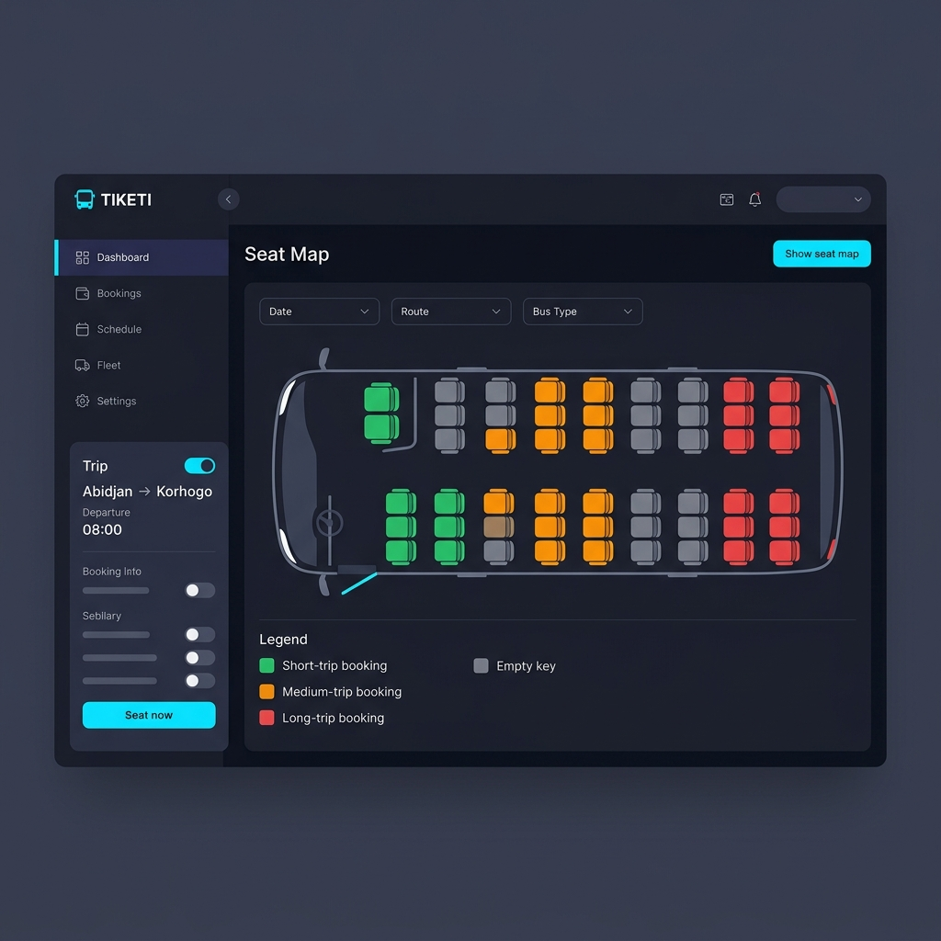
FONCTIONNALITÉ CLÉ #1
Billetterie Intelligente
Plan de siège interactif avec suggestion automatique du meilleur placement
1
Zonage par destination
Proches → portes · Loin → fond
2
Proximité aux portes
Distance Manhattan vers porte la plus proche
3
Anti-blocage
Évite les blocages fenêtre/couloir
4
Regroupement
Même destination = sièges voisins
5
Groupes / Familles
Sièges adjacents automatiques
6
Confort intra-zone
Couloir court · Fenêtre long trajet
7
Remplissage adaptatif
Bascule quand zone cible > 80%
CODAGE COULEUR DES SIÈGES
🟢 Vert — Arrêt le plus proche
🟡 Orange — Arrêt intermédiaire
🔴 Rouge — Terminus
⬜ Gris — Disponible

Slide 5
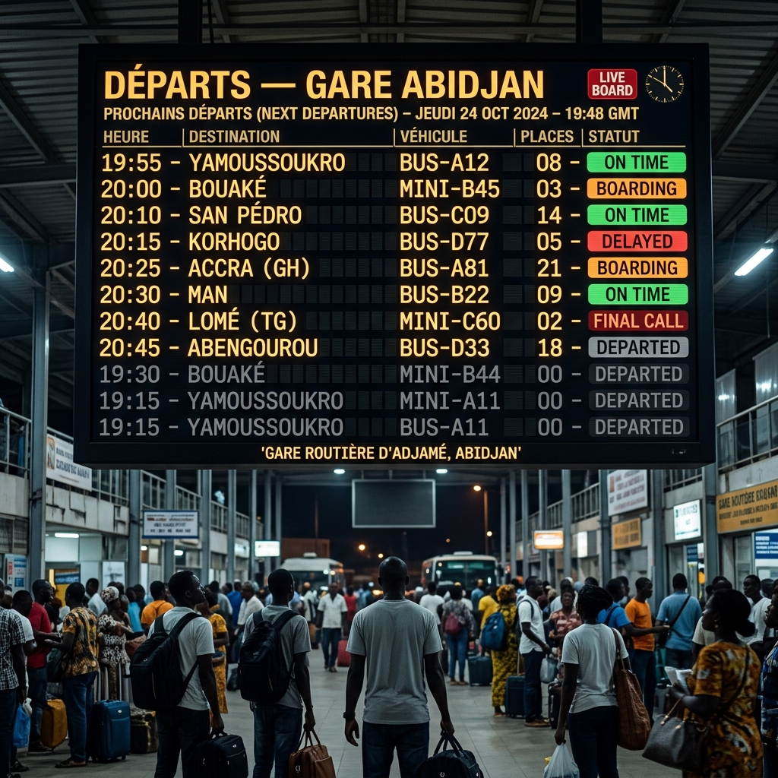
FONCTIONNALITÉ CLÉ #2
TIDS — Travel Information Display System
L'expérience aéroport dans vos gares routières
⏰
Départs en temps réel
Heure, destination, véhicule, places, statut
📡
WebSockets Live
Mise à jour automatique toutes les 25s + push instantané
📺
Mode plein écran
Parfait pour grands écrans TV en gare
🎨
Design CRT premium
Effets scanline et glow ambre, esthétique professionnelle
🏢
Filtrage par gare
Chaque gare affiche uniquement ses départs
⏱️
Horloge intégrée
Heure · Minute · Seconde + Date complète
STATUTS DYNAMIQUES
🟢 À L'HEURE
🟠 EMBARQUEMENT
🟡 RETARDÉ
🔴 COMPLET
⚪ PARTI

Slide 6
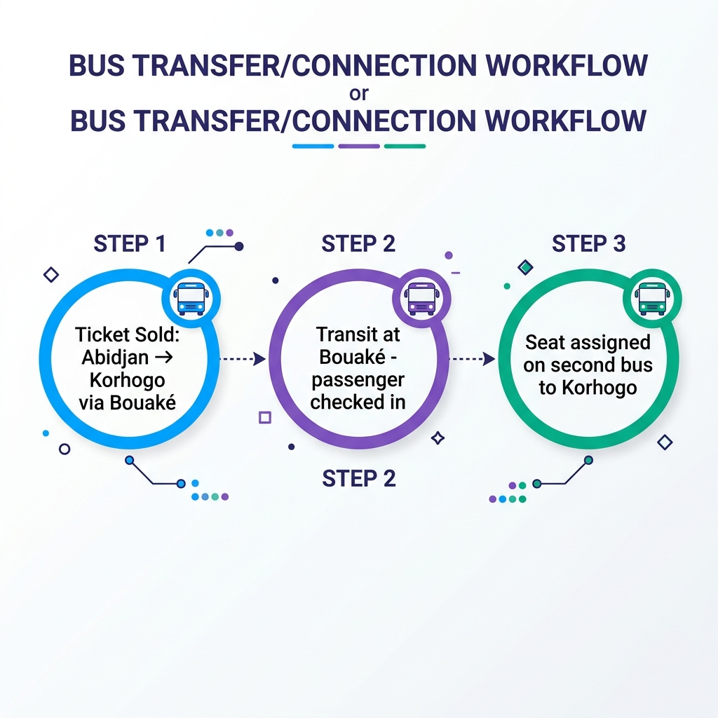
FONCTIONNALITÉ CLÉ #3
Correspondances — Le Voyage Sans Rupture
Un seul billet pour un trajet multi-véhicules
1
Vente du trajet complet
Le vendeur sélectionne la destination finale et la gare de transfert. Tarif combiné calculé.
2
Transit confirmé
À l'arrivée, l'agent de transit marque le passager « Présent » dans le bassin.
3
Affectation 2ᵉ véhicule
Siège automatiquement attribué sur le prochain départ compatible.
✅ Bassin de transit centralisé par gare
✅ Affectation intelligente automatique
✅ Détection de conflits en temps réel
✅ Vérification par segment (pas par voyage)
✅ Zéro double occupation garantie

Slide 7
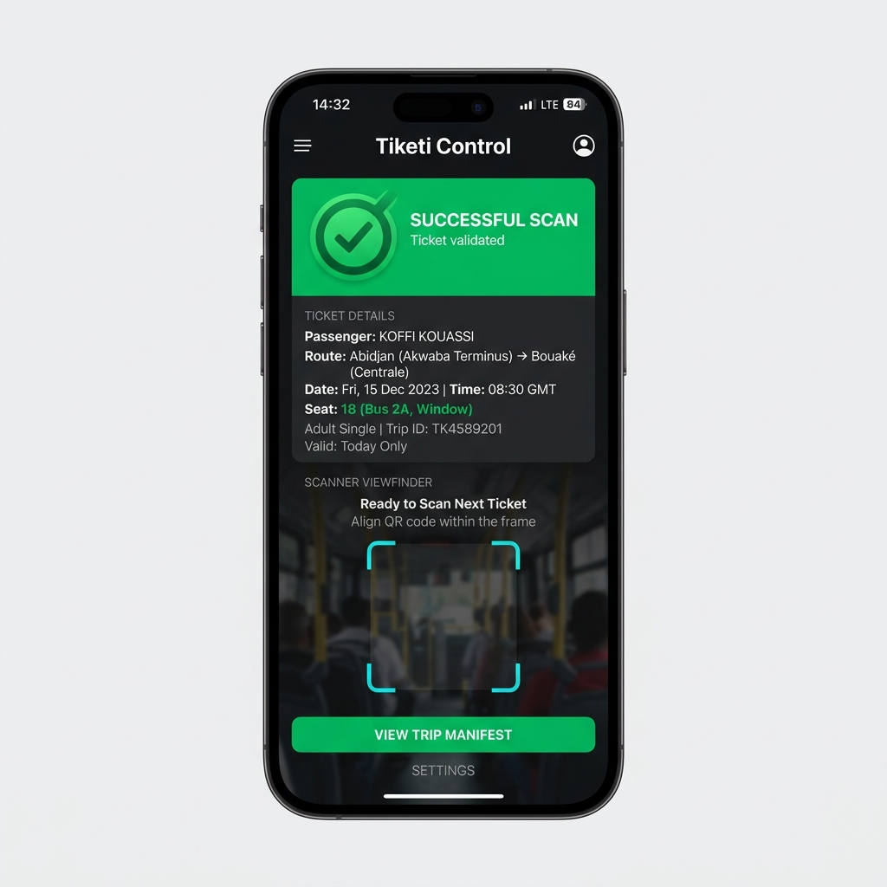
FONCTIONNALITÉ CLÉ #4
Tiketi Control — Le Terrain Sécurisé
L'arme anti-fraude dans la poche de vos contrôleurs
📷
Scan QR instantané
Valide le billet en < 2 secondes Détecte les doublons automatiquement
📋
Manifeste numérique
Liste complète des passagers avec siège, destination et statut
✅
Validation embarquement
Confirme chaque montée dans le bon véhicule
📶
Mode hors ligne
Cache local fiable Synchronisation à la reconnexion
🔒
Appareils autorisés
Whitelist par l'administrateur Accès journalisé

Slide 8
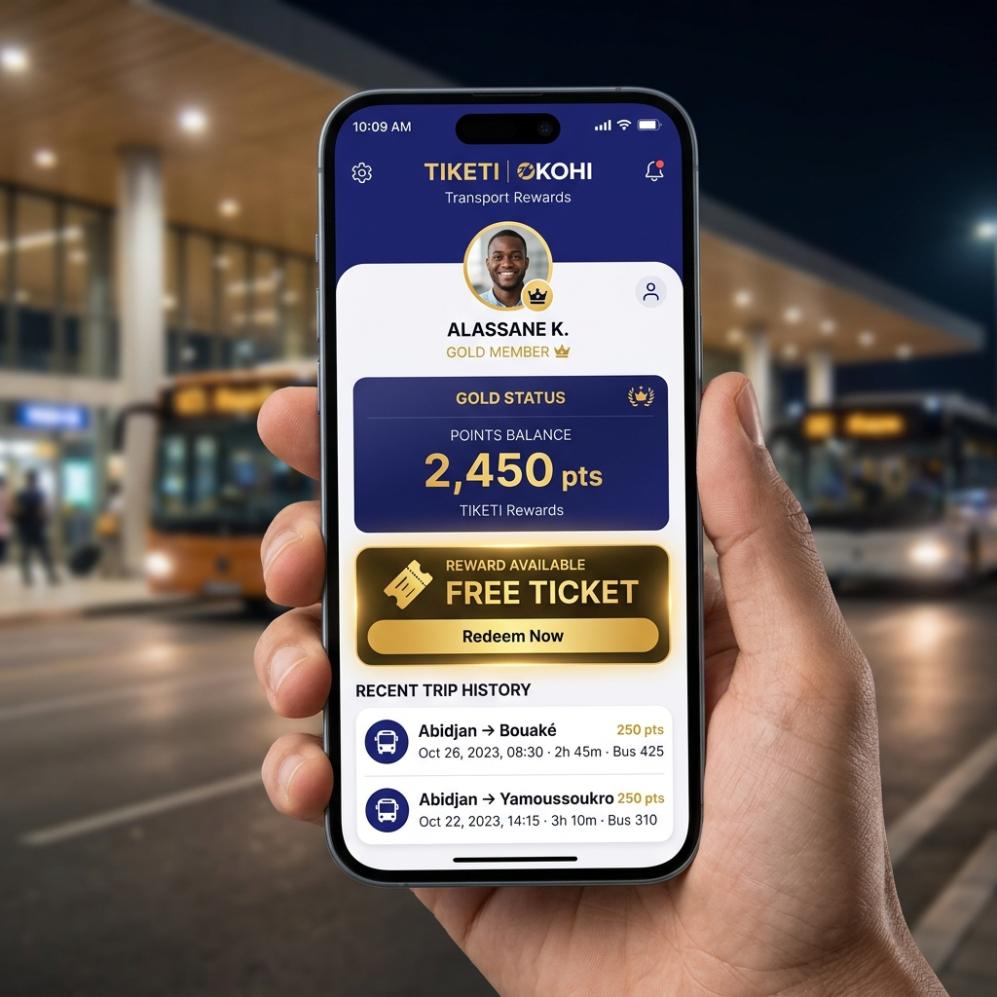
FONCTIONNALITÉ CLÉ #5
Fidélisation OKOHI
Transformez vos passagers occasionnels en clients fidèles
🔗
Connexion en 1 clic
Code 4 chiffres depuis OKOHI Activation instantanée
👤
Identification client
Scan du QR OKOHI du passager Pré-remplissage automatique
🎁
Récompenses en guichet
Billets gratuits, réductions appliqués directement
📊
Historique voyages
Trajets récents, points cumulés Statut fidélité visible
💰
Paiement mixte
Récompense OKOHI + complément Tracé dans le ticket

Slide 9
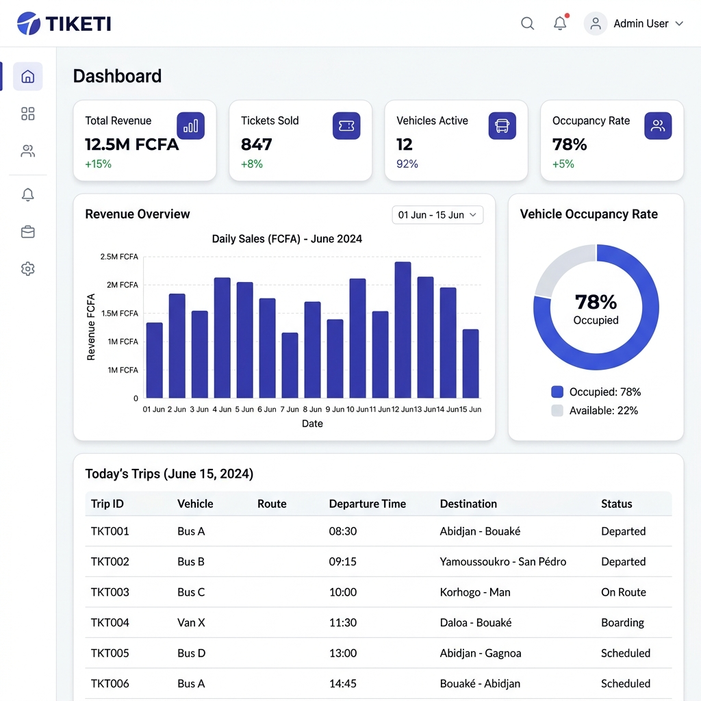
PILOTAGE STRATÉGIQUE
Dashboard & Reporting Financier
🏢
Administrateur
CA total · Tickets · Remplissage Performance par ligne · Tendances
👁️
Superviseur
Voyages du jour · Statuts temps réel Passagers embarqués · Anomalies
🟢
Vendeur
Ventes du jour · Tickets émis Caisse courante · Dernier ticket
📈
Exécutif
Vue consolidée · Rapports financiers Comparaisons inter-périodes
💰
Comptable
Fermeture de caisse · Rapprochement par vendeur · Export CSV

Slide 10
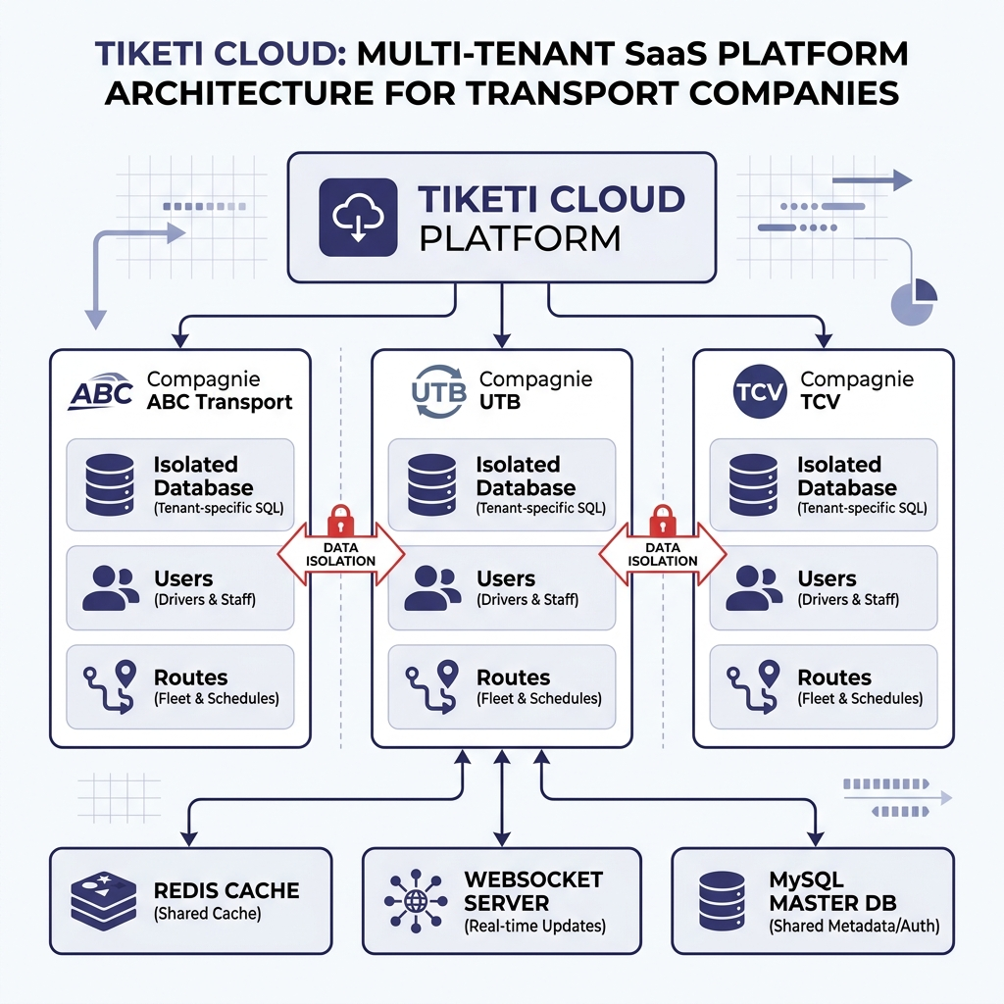
ARCHITECTURE
SaaS Multi-Tenant — Sécurité & Performance
Backend
Laravel 11 + PHP 8.4
API REST, logique métier, algorithme
Frontend
Vue.js 3 + Inertia.js
Interface réactive, plans SVG
Base de données
MySQL 8 (par tenant)
Isolation complète par compagnie
Cache
Redis 7
Sessions, verrouillage concurrentiel
Temps réel
WebSockets (Reverb)
MAJ instantanée plans & TIDS
Tenancy
stancl/tenancy
Routage par domaine
AVANTAGES
🔒 Isolation totale — Chaque compagnie a sa propre DB
🌐 Domaines personnalisés — abc-transport.tiketi.ci
⚡ Performance — Réponse API < 200ms
👥 50 utilisateurs simultanés sans conflit
🔄 Temps réel — WebSockets entre toutes les gares

Slide 11
AVANTAGE CONCURRENTIEL
Pourquoi TIKÊTI ?
Fonctionnalité
TIKÊTI
Solutions Manuelles
Autres Logiciels
Plan de siège interactif
✅
❌
⚠️ Basique
Suggestion intelligente (7 critères)
✅
❌
❌
TIDS (écran de départs)
✅
❌
❌
Correspondances multi-véhicules
✅
❌
❌
Contrôle QR + hors ligne
✅
❌
⚠️ En ligne seul
Fidélisation OKOHI
✅ Natif
❌
❌
Multi-tenant SaaS
✅
❌
⚠️ Limité
Anti-blocage bidirectionnel
✅
❌
❌
WebSockets temps réel
✅
❌
⚠️ Polling
Vente par segment
✅
❌
❌

Slide 12
TIKÊTI
Prêt à transformer votre compagnie ?
Demandez une Démonstration Gratuite
📧 contact@tiketi.ci
📱 +225 XX XX XX XX XX
🌐 www.tiketi.ci
© 2026 TIKÊTI — Tous droits réservés

